Slide 1
স্বাগতম

Slide 2
পরিচিতি
মোঃ মোজাম্মেল হোসেন
সিনিয়র শিক্ষক
জুরাইন আশ্রাফ মাষ্টার আদর্শ উচ্চ বিদ্যালয়, ঢাকা।
শ্রেণিঃঅষ্টম
বিষয়ঃ বিজ্ঞান
ষষ্ঠ অধ্যায় (পরমাণুর গঠন)
তারিখঃ বৃহস্পতিবার, 12 জানুয়ারী 2017

Slide 3
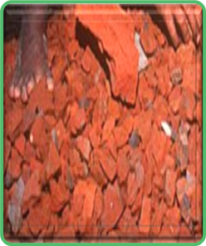
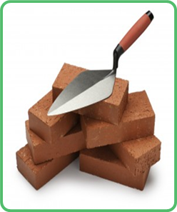
ইট
ছোট টুকরা
ইট টুকরা
পদার্থের ক্ষুদ্রতম কণা

Slide 4
পরমাণুর ধারণার বিকাশ ও গঠন
পাঠ ১-3

Slide 5
শিখনফল
এই পাঠ শেষে শিক্ষার্থীরা ….
১। পরমানুর মৌলিক কণিকাসমূহের নাম বলতে পারবে
২। মৌলিক কণিকাসমূহের ধর্ম বর্ণনা করতে পারবে
৩। পরমানুতে কণিকাসমূহের অবস্থানের বিশ্লেষণ
করতে পারবে

Slide 6
পরমাণুর মৌলিক কণিকাসমূহ দেখও
নিউট্রন
প্রোটন
ইলেকট্রন
নিউক্লিয়াস

Slide 7
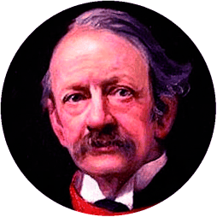
কণিকাগুলোর মধ্যে
সবচেয়ে হালকা
ঋণাত্মক আধানবাহী
এই কণিকার প্রতীক e ⁻
১৮৯৭ সালে ইলেকট্রন
কণা আবিষ্কার করেন
জে,জে থমসন
(১৮৫৬ - ১৯৪০)

Slide 8
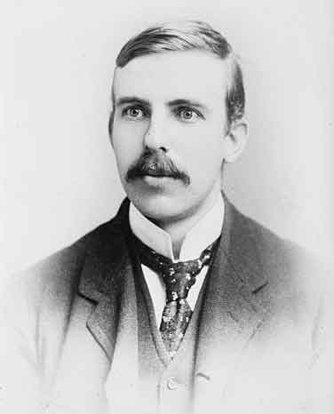
ধনাত্মক আধানবাহী
এই কণিকার প্রতীক p
ইলেকট্রনের ভরের
তুলনায় ১৮৩৮ গুণ ভারী
১৯১১ সালে প্রোটন কণা
আবিষ্কার করেন

Slide 9
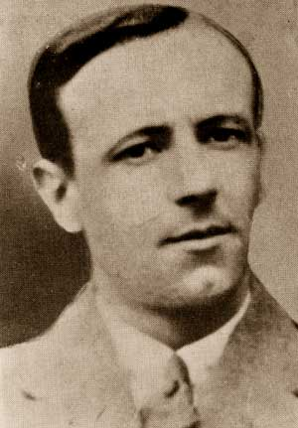
১৯৩২ সালে নিউট্রন
কণা আবিষ্কার করেন
এই কণার ভর প্রোটন
অপেক্ষা সামান্য বেশি

Slide 10
পরমাণুতে মৌলিক কণিকাসমূহের অবস্থান
অনুমোদিত কক্ষপথ
ইলেকট্রন(e⁻)
নিউট্রন
প্রোটন
নিউক্লিয়াস

Slide 11
রাদার এর পরমাণু মডেল
11

Slide 12
পরমাণুর মৌলিক কণিকাসমূহের সংখ্যাগত ধারণা
e
4
2
3
প্রোটন
1
e
n
n
p
p
n
p
n
নিউট্রন
3
2
4
p
e
ইলেকট্রন
4
3
2
1
e

Slide 13
দলগত কাজ
পরমানুর সকল ধনাত্মক আধান এবং প্রায় সম্পূর্ণ ভর নিউক্লিয়াসে কেন্দ্রীভূত – বিশ্লেষণ কর।

Slide 14
মূল্যায়ন
১। পরমাণুর মূল কনিকা কয়টি ও কী কী ?
২।নিউট্রন কণা কে আবিষ্কার করেন।
৩।ইলেকক্ট্রন ও প্রোটন কী চার্জ ধারন করে।

Slide 15
বাড়ির কাজ
Na পরমাণুর ৩ টি মূল কনিকাসহ চিহ্নিত চিত্র অংকন করে আনবে ।

Slide 16
ধন্যবাদ সকলকে

